Slide 1
Lab 3- Algoritmos 2021-2
Andres leonardo Leguizamon Gutierrez
Diaz Muñoz, Mateo Alejandro
Herrera Muñoz, Mateo
Vivas Acosta, Mateo Andrés

Slide 2
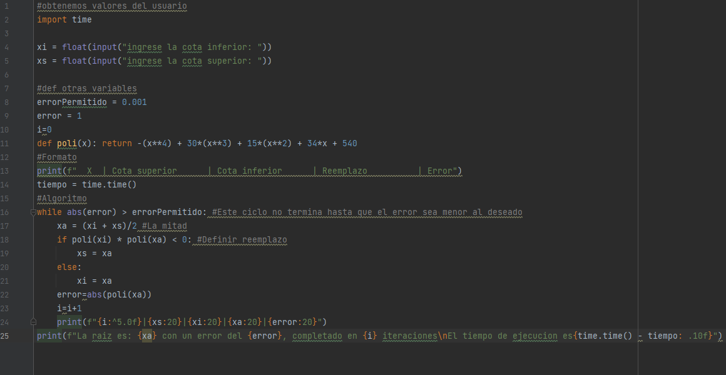
¿Qué hacer si la función no pasa por cero en el rango descrito?
Según el algoritmo original es necesario que en un principio la evaluación de los extremos en el polinomio de un resultado menor a 0.
Si esto no sucede se podría descartar, pero dejaría de lado escenarios específicos que si tienen raices.
Se podría establecer un método en el cual, mediante un árbol se realizaran todos los escenarios posibles de decisión respecto a los segmentos elegidos, eventualmente uno caerá n la raíz, de no ser así el limite de los segmentos diferirá ínfimamente respecto al punto central entre estos y se podría descartar evaluándolo y tomando este resultado frente a 0
Usar derivadas para buscar mínimos locales y no únicamente raices

Slide 3
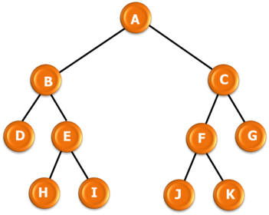
¿Puede su algoritmo encontrar más de una raíz?
Según como se plantea no, pero puede hacerlo si se maneja una recursión frente a todos los “cortes” posibles (limitándonos al criterio del margen de error)

Slide 4
¿Qué variaciones en la bisección pueden mejorar la velocidad de convergencia?
Frente al algoritmo original, no…

